Slide 1
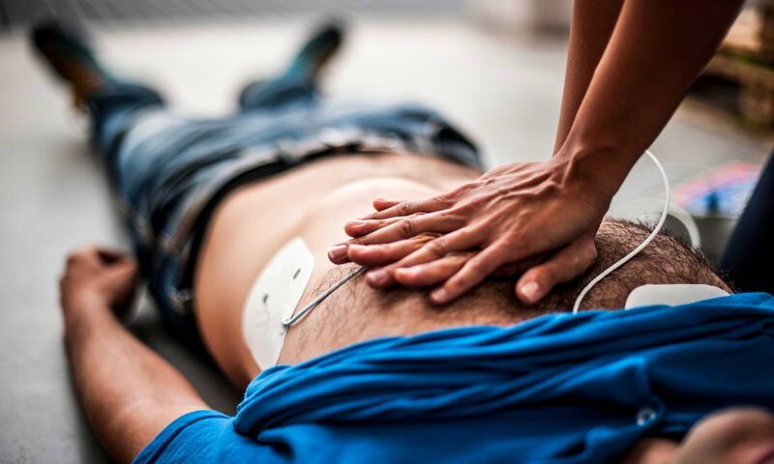
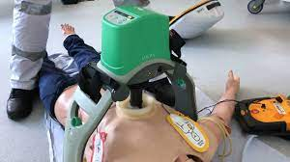
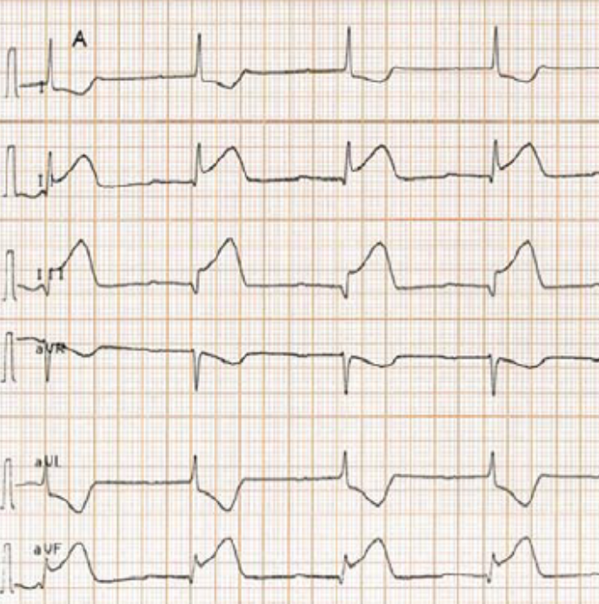





Gestion du SCA compliqué de choc cardiogénique – Le Francophone
Conditionnement, monitorage et environnement pharmacologique
Jean-Guillaume DILLINGER
Service de Cardiologie – CREATIF
Hôpital Lariboisière – APHP.Nord – Université de Paris
MASCOT – UMR 942

Slide 2
Liens d’intérêt
I currently have, or have had over the last two years, an affiliation or financial interests or interests of any order with a company or I receive compensation or fees or research grants with a commercial company :
☑ I have the following potential disclosure to report
Consulting fees/ speaker honoraria:
Astra Zeneca
BMS-Pfizer
Boehringer-Ingelheim
Bayer
Novartis
Sanofi
Novo Nordisk
Research grant/support:
BMS
Bayer
Biosensors

Slide 3
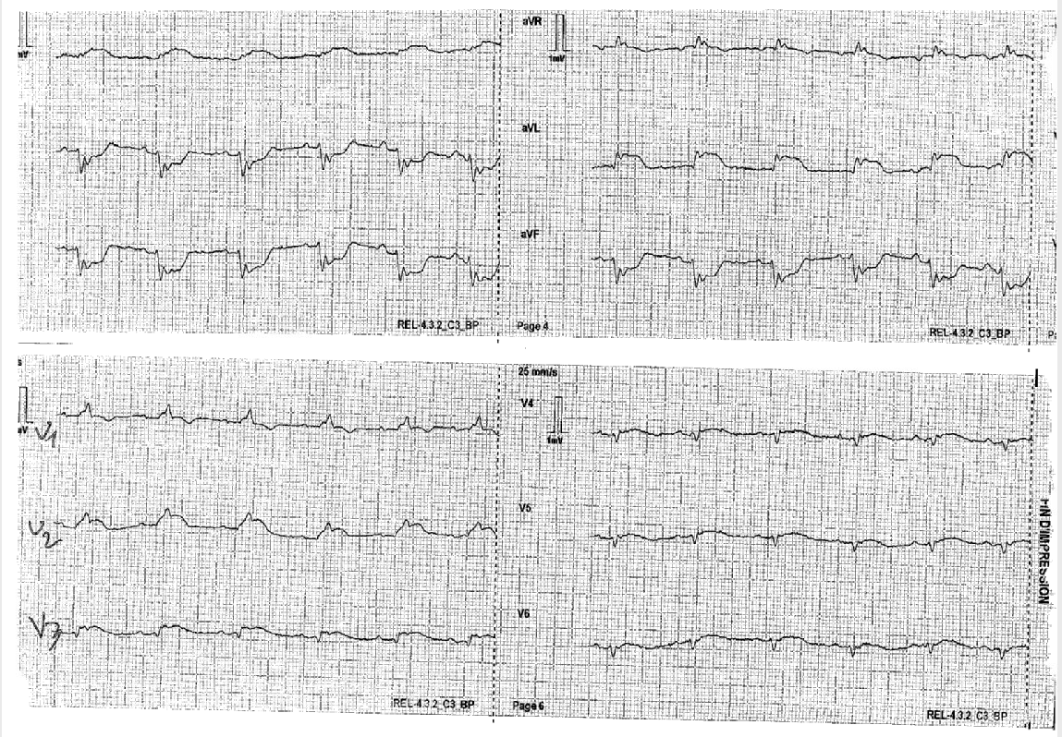
Un exemple
Patients 62 ans IDM antérieur H2 Arrivée sous NA 1mg/h ECG:
IDM ant H2 avec choc cardiogénique arrivé sou NA 1mg/H

Slide 4
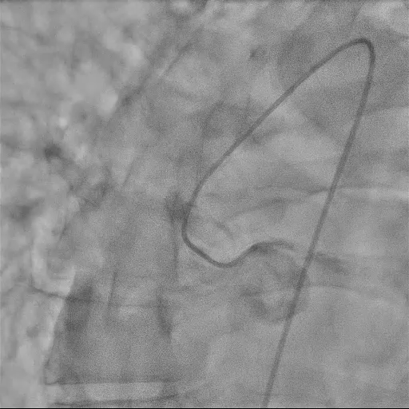
Un exemple
Patients 62 ans IDM antérieur H2 Arrivée sous NA 1mg/h Coro :
IDM ant H2 avec choc cardiogénique arrivé sou NA 1mg/H

Slide 5
Un mauvais exemple

Slide 6
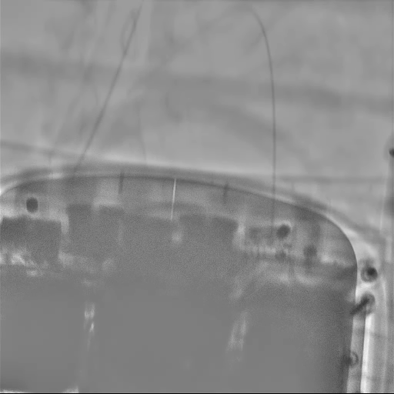
Un mauvais exemple

Slide 7

Les mauvais reflexes

Slide 8

Les bons reflexes
Anticiper, c’est gagner !

Slide 9
A l’arrivée en salle de cathétérisme
Anticiper, c’est gagner !
Vérifier hémodynamique dès l’admission
Vérifier la ventilation / SpO2
Contrôle de température / biologie délocalisée
Réaliser l’échographie cardiaque

Slide 10
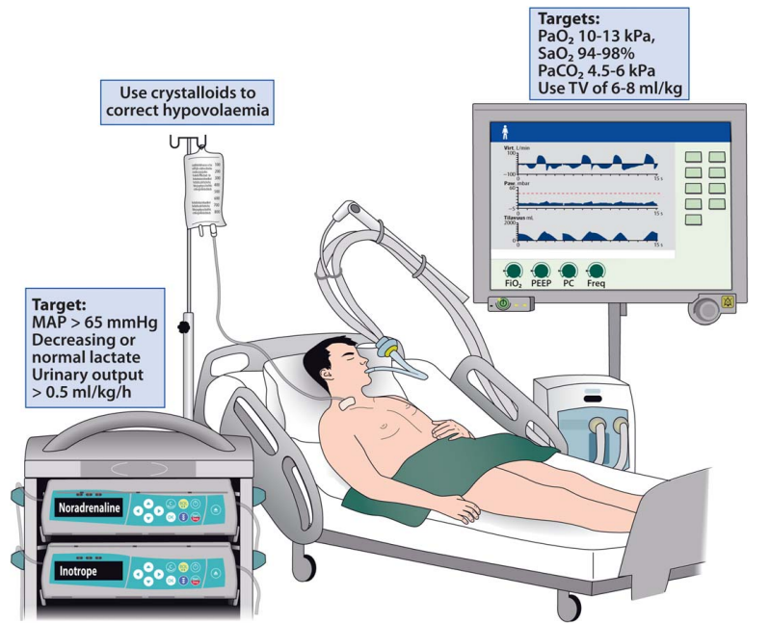
Durant la procédure
Ponctions propres
Voies d’abord (radial vs. fémoral)
Stabiliser l’hémodynamique (MAP 65mmHg)
Remplissage / Inotropes

Slide 11
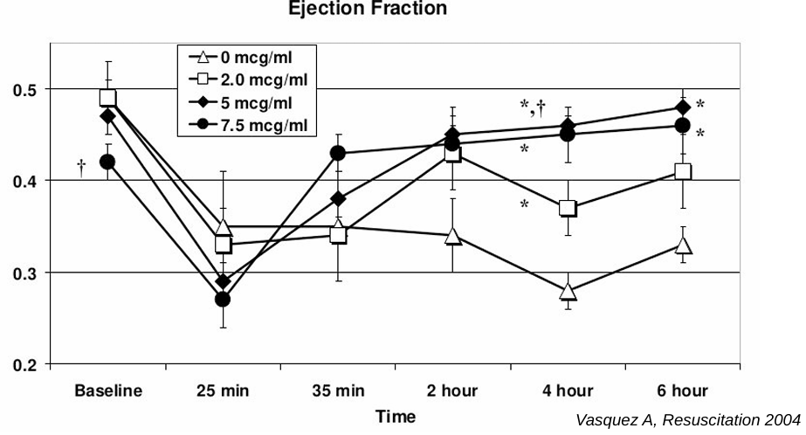
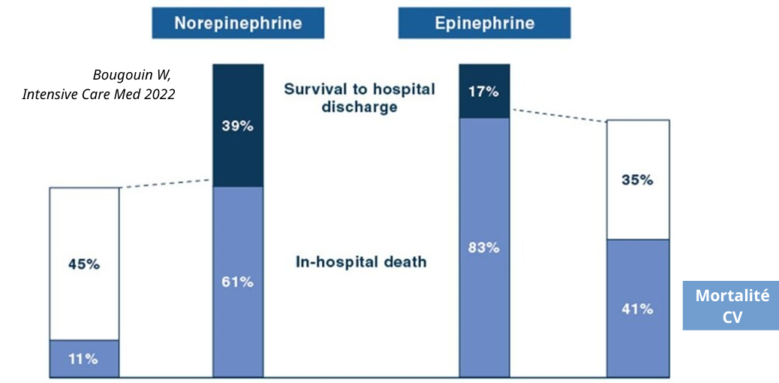
Durant la procédure
Noradrenaline + Dobutamine!

Slide 12
Conditionnement
Pose KTC fémoral droit Abord fémoral artériel droit ETT dysfonction VG globale avec FeVG à 25% Lactates à 5mmol/L PAM à 65mmHg sous NAD 1mg/h et dobutamine 10µkg/min PtdVG à 30mmHg Patch pour défibrillation
IDM ant H2 avec choc cardiogénique arrivé sou NA 1mg/H

Slide 13
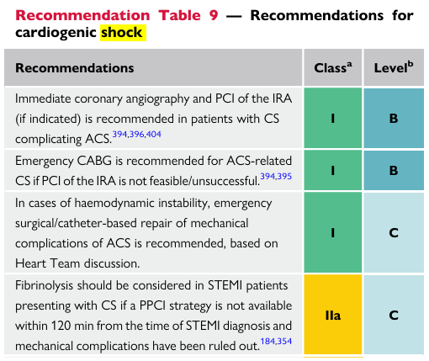
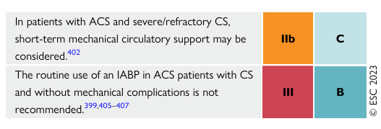
Recommandations

Slide 14
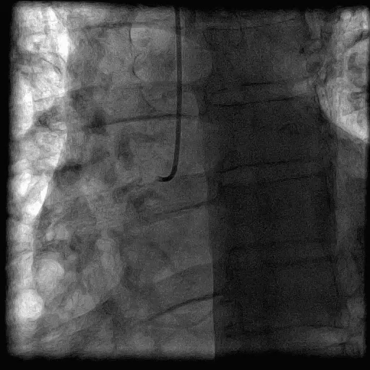
Durant la procédure
Une bonne coronarographie ++++++

Slide 15
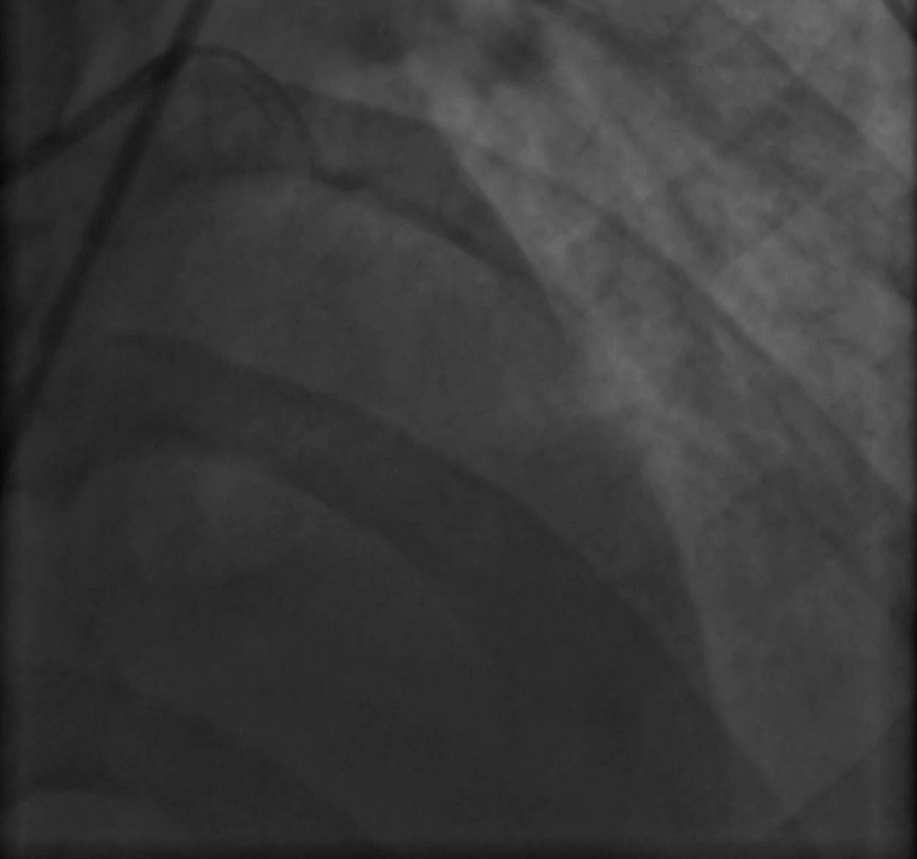
Durant la procédure
Une bonne coronarographie ++++++

Slide 16
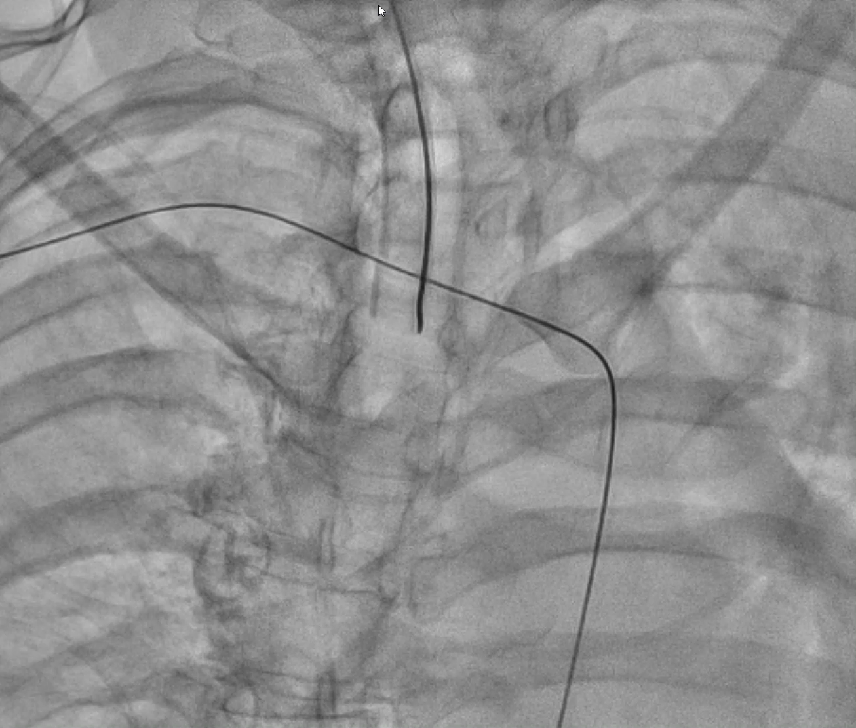
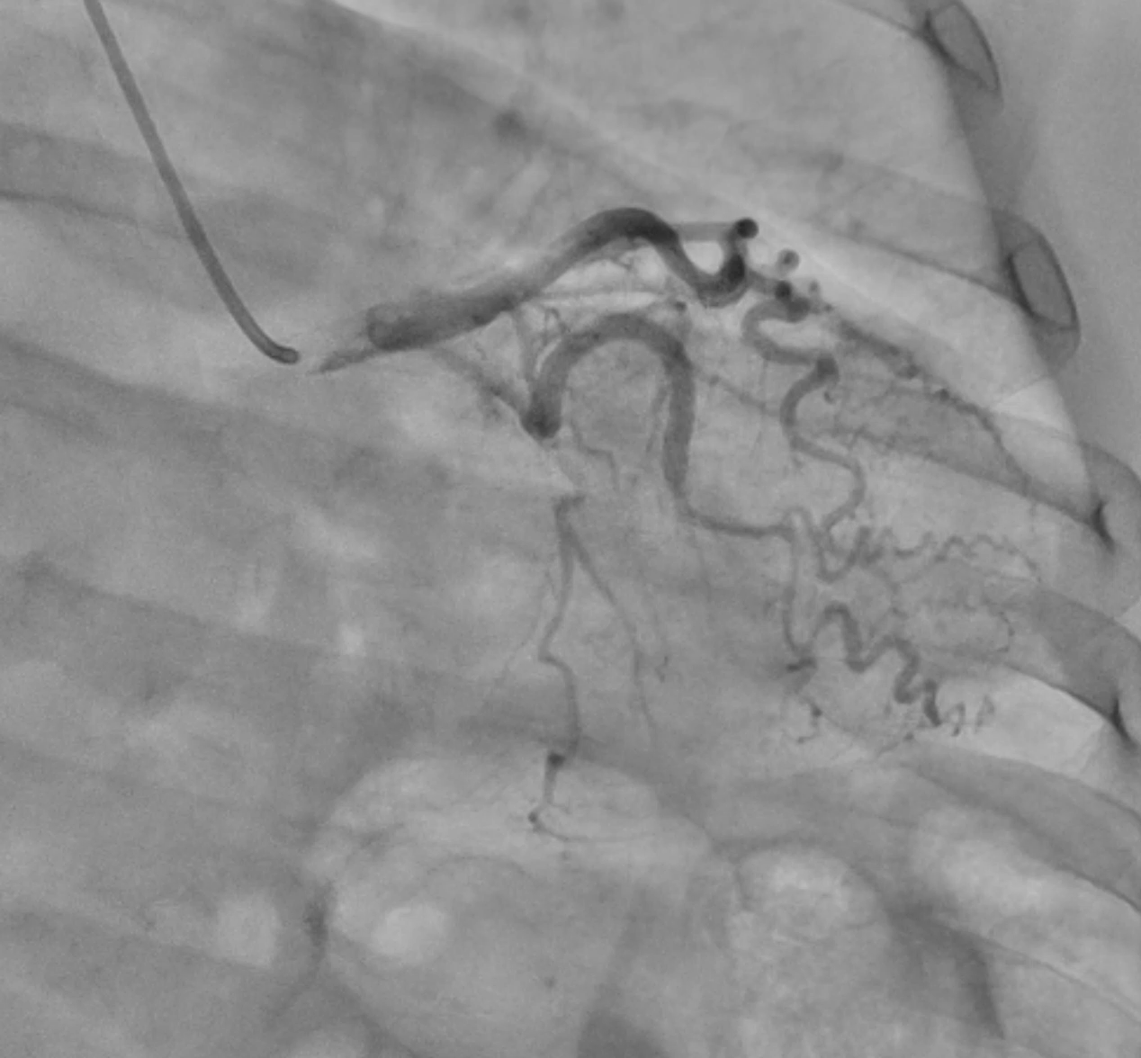
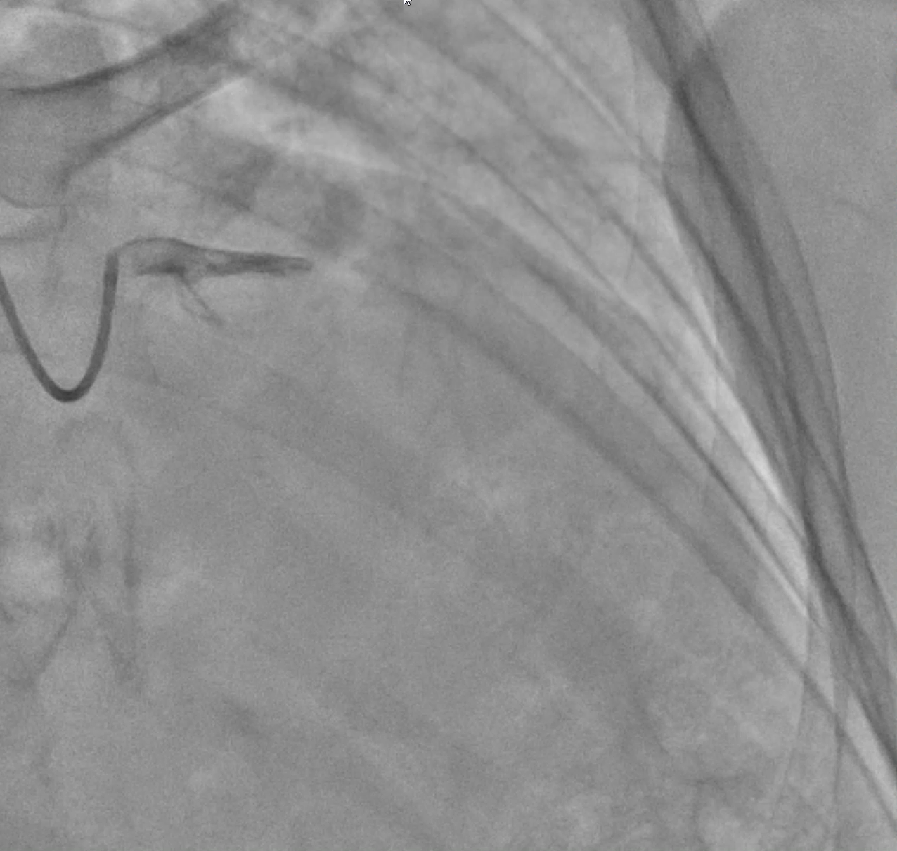
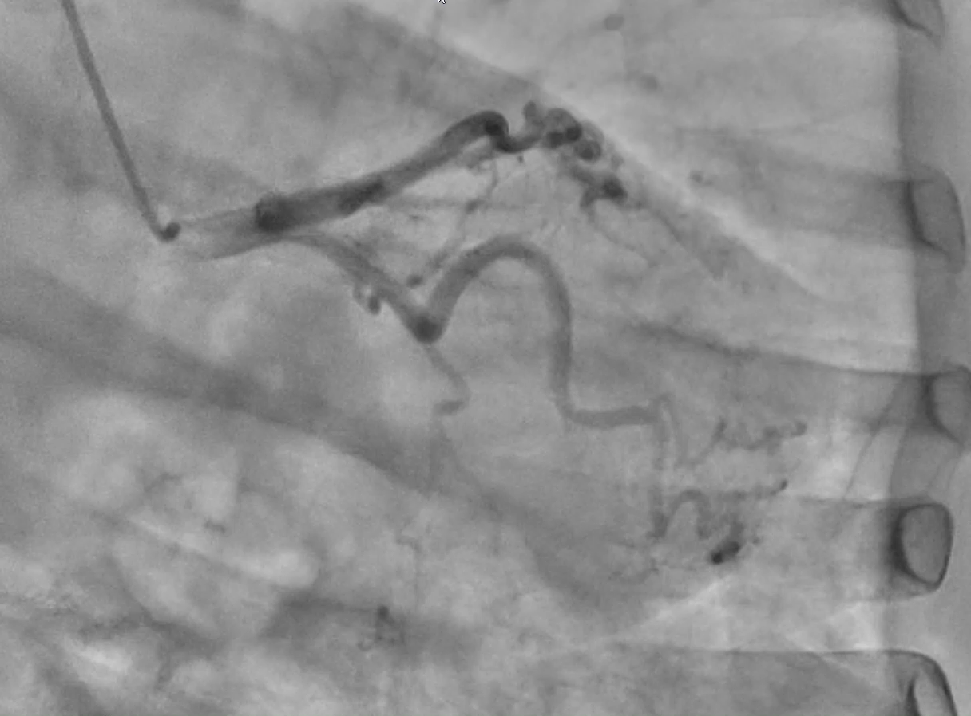
Durant la procédure
Une bonne coronarographie ++++++

Slide 17
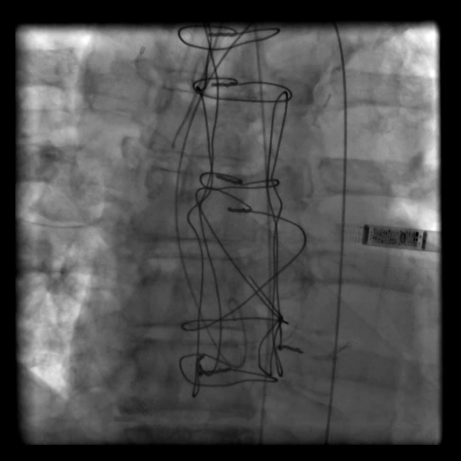
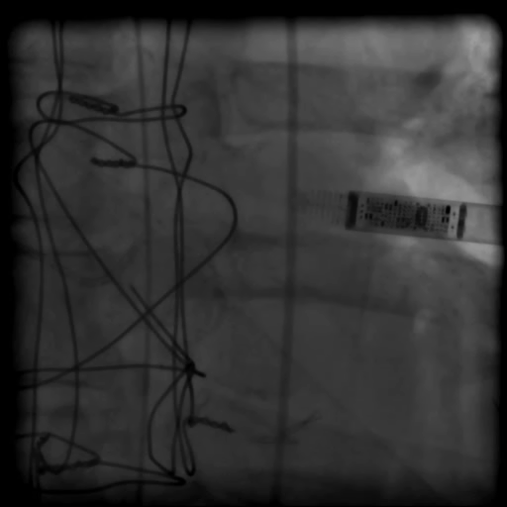
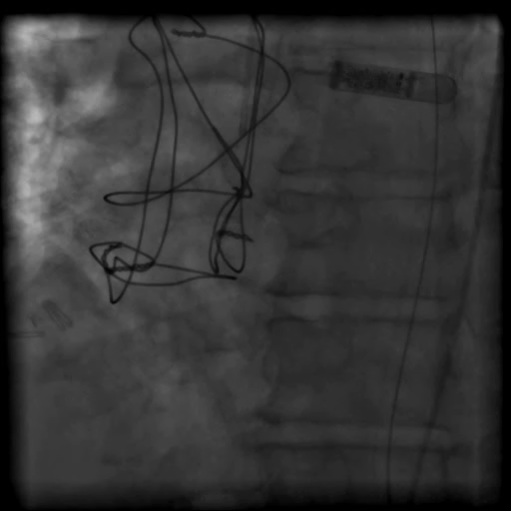
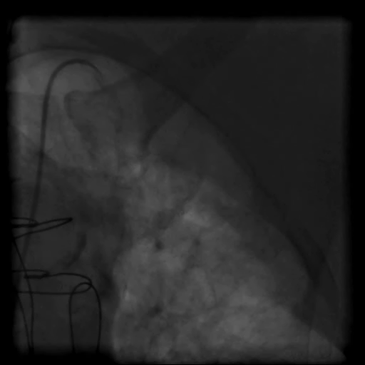
Durant la procédure
Une bonne coronarographie ++++++

Slide 18
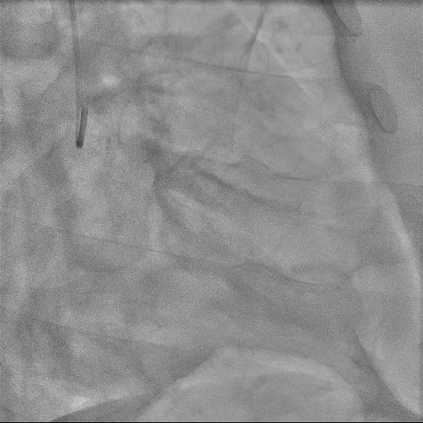
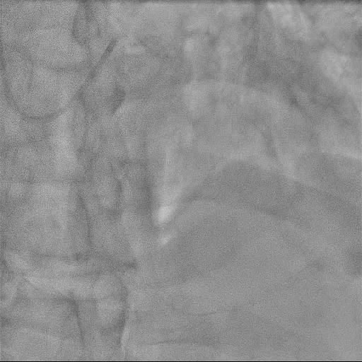
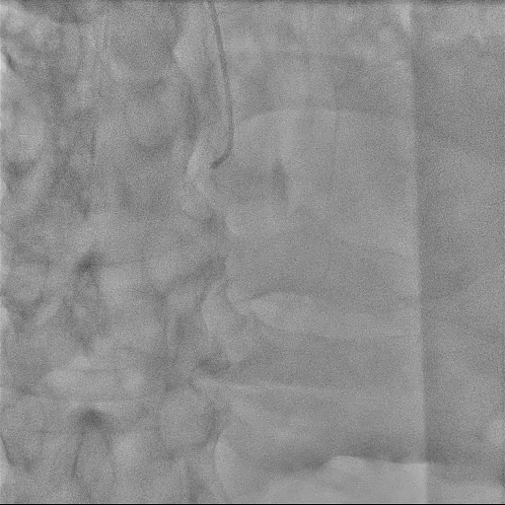
Durant la procédure : revascularisation
Une bonne coronarographie ++++++

Slide 19
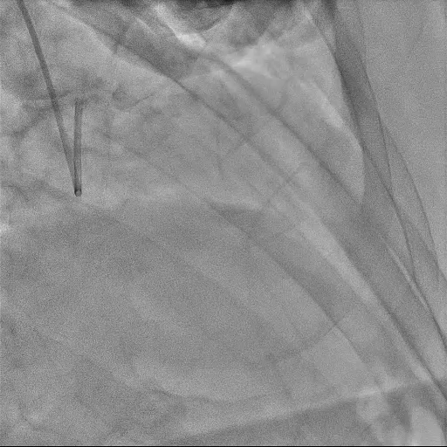
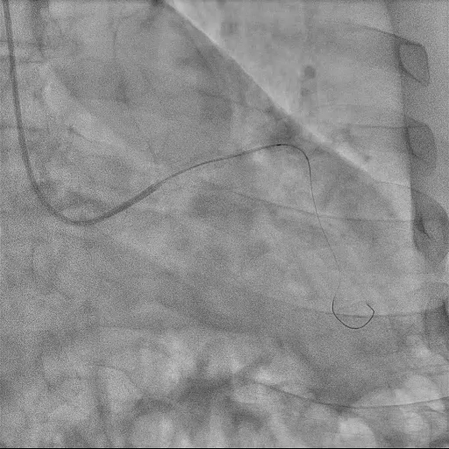
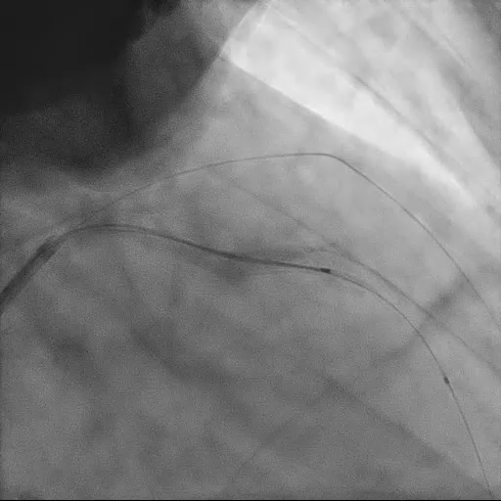
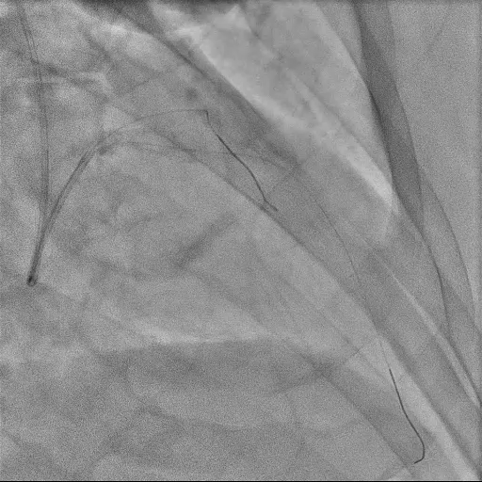
Durant la procédure : revascularisation
Une bonne revascularisation ++++++

Slide 20
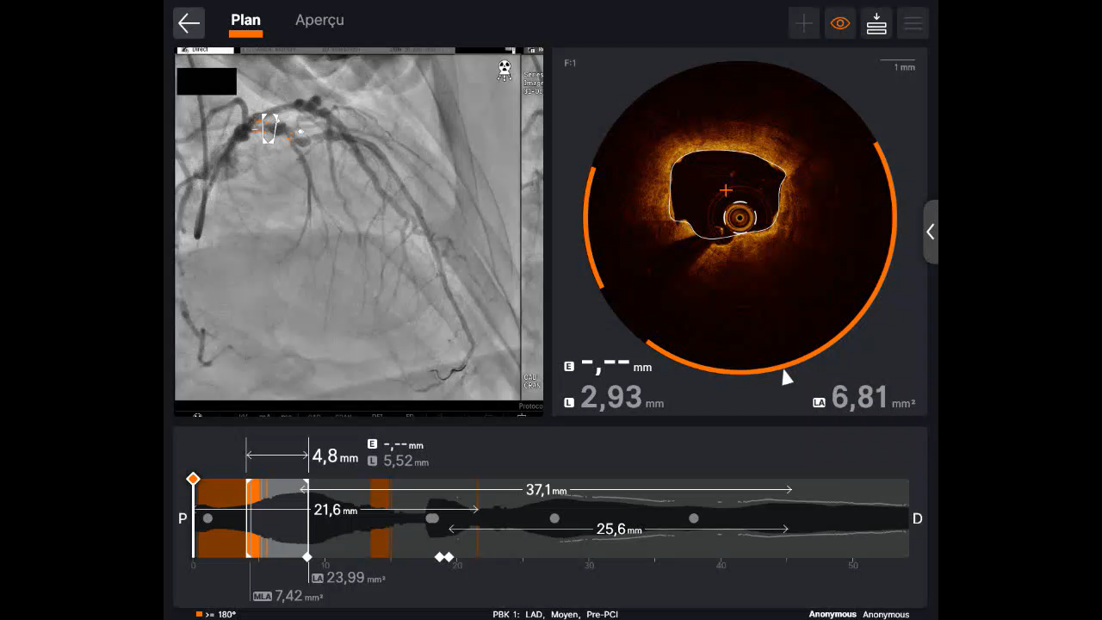

Slide 21
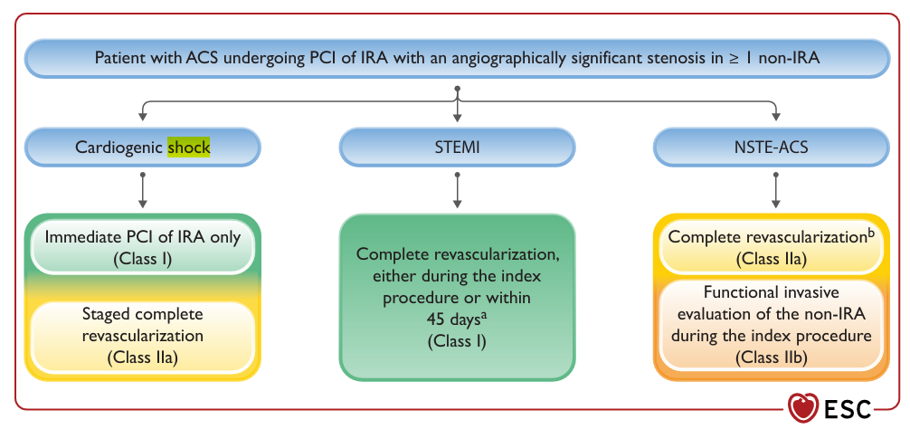
La lésion coupable uniquement++++++

Slide 22
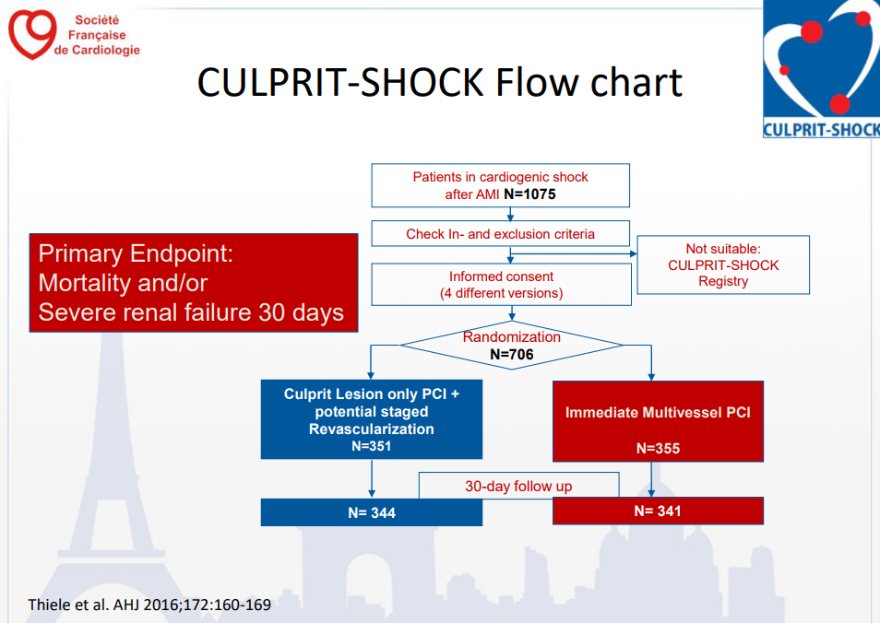
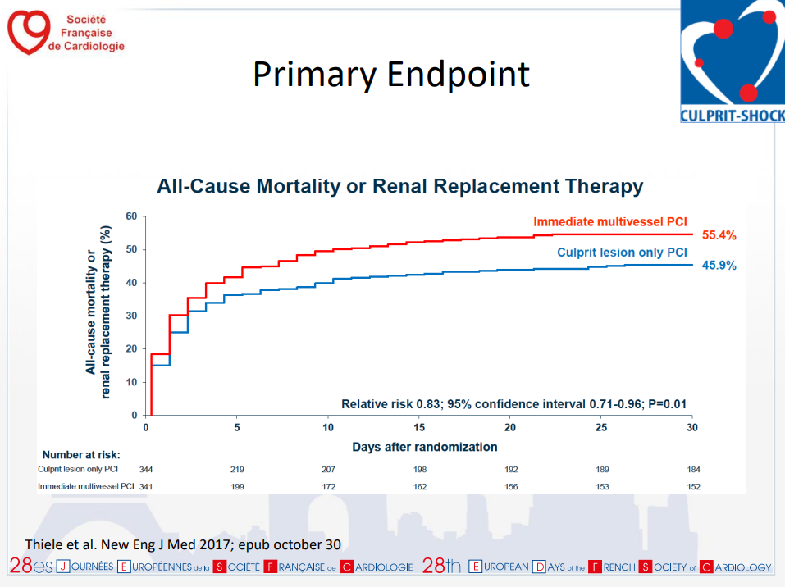
Durant la procédure : revascularisation
Une bonne revascularisation ++++++

Slide 23
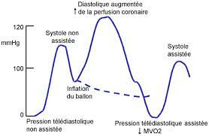
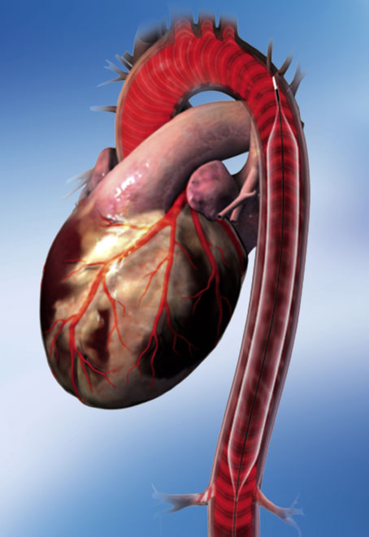
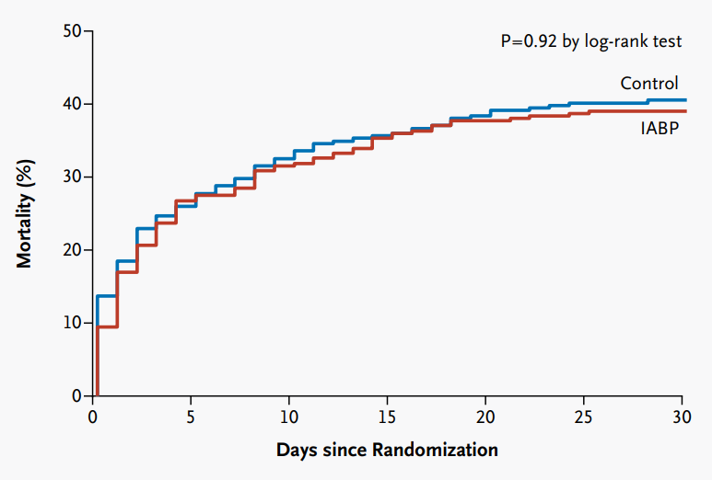
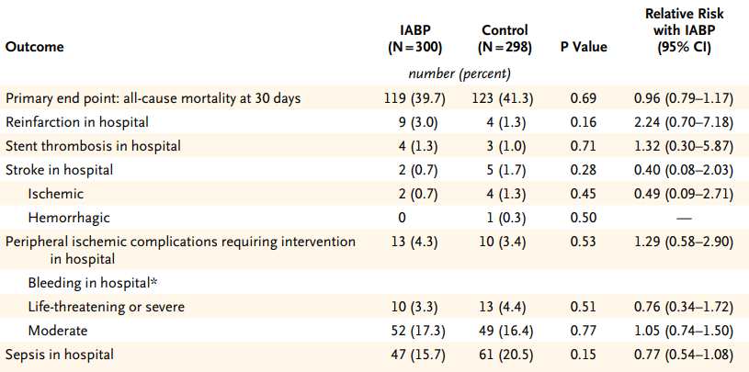
Assistances circulatoires
Anticiper, c’est gagner ?
N Engl J Med. 2012 Oct 4;367(14):1287-96.

Slide 24
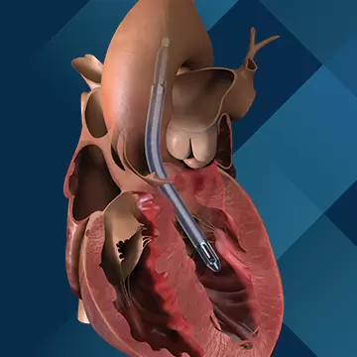
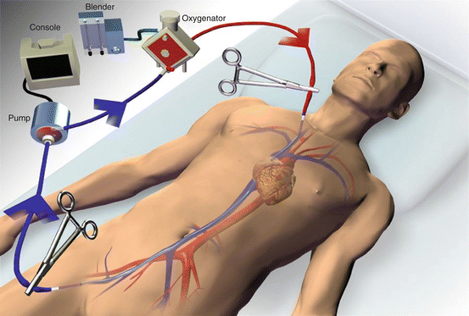
Assistances circulatoires
Vs.

Slide 25
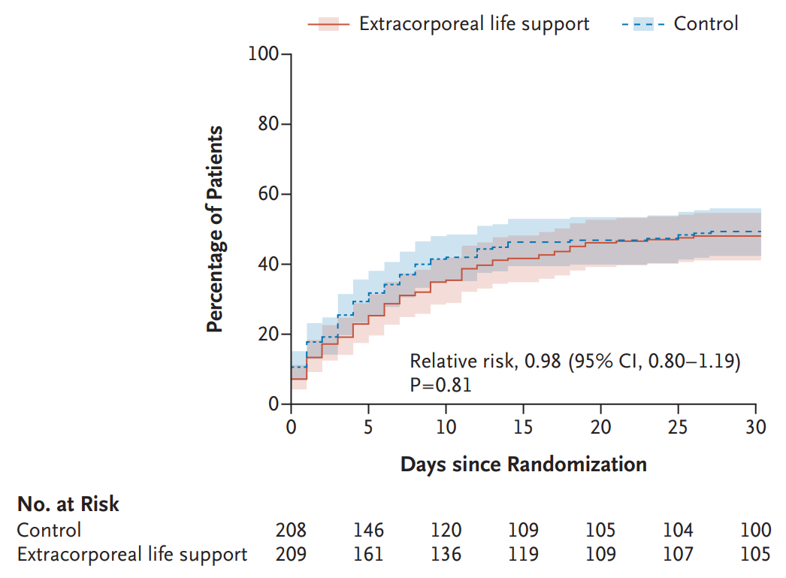
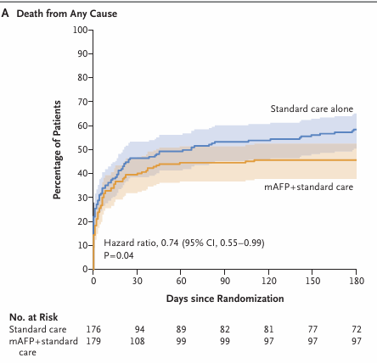
Assistances circulatoires
Anticiper, c’est gagner !

Slide 26

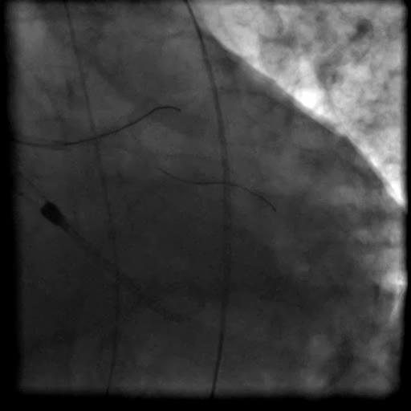
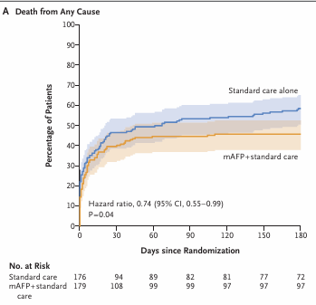
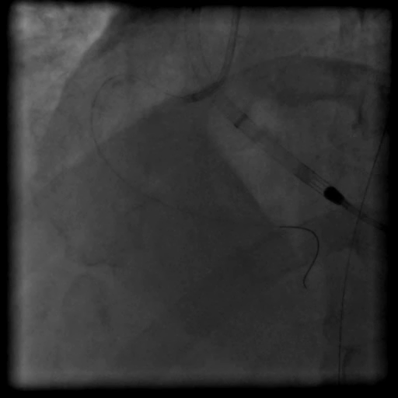
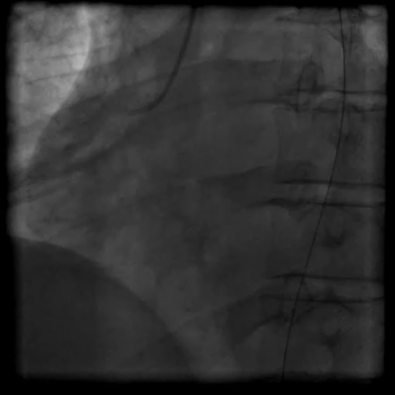
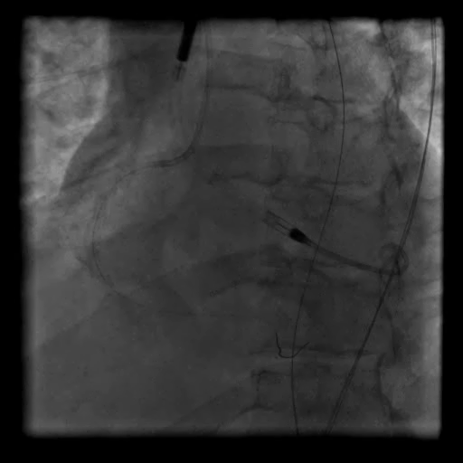
Assistances circulatoires

Slide 27
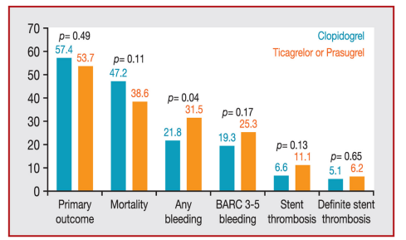
Après la revascularisation : choix DAPT
Arch Cardiovasc Dis. 2021 Aug-Sep;114(8-9):577-587.

Slide 28
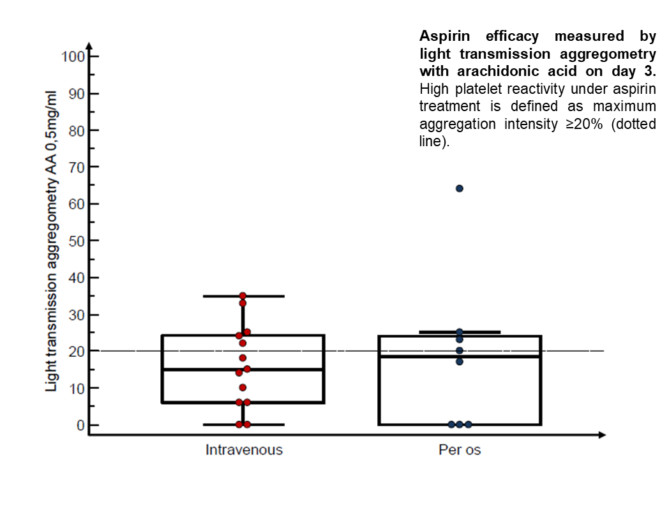
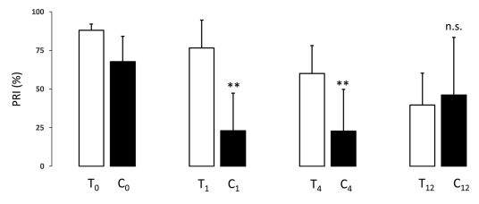
Après la revascularisation : choix DAPT
Ticagrelor vs. Cangrelor
Aspirin
Pharmacodynamic effect of add-on antiplatelet therapy with parenteral cangrelor (C) as compared to ticagrelor alone (T)
VASP-P test at different time points after PCI (0, 1, 4 and 12 h). PRI: Platelet Reactivity Index. **p < 0.01.
Overall, 10 patients (45%) had HPR-ASA (38% IV vs 56% orally; p=0.7)
Impaired response to both intravenous and oral aspirin is frequent in comatose patients resuscitated from OHCA.
Fiore M. Et al. Resuscitation. 2018 Sep:130:e1-e2. doi: 10.1016/j.resuscitation.2018.06.032.
Resuscitation. 2016 Aug:105:16-21.
Notes:
Pharmacodynamic effect of add-on antiplatelet therapy with parenteral cangrelor (C) as compared to ticagrelor alone (T) in comatose survivors of out-of-hospital cardiac arrest undergoing primary percutaneous coronary intervention. Platelet reactivity was measured by vasodilator-stimulated phosphoprotein-phosphorylation (VASP-P) test at different time points after PCI (0, 1, 4 and 12 h). PRI: Platelet Reactivity Index. Comparisons were performed with the Mann–Whitney test; **p < 0.01.

Slide 29
Après la revascularisation : choix DAPT
Ticagrelor vs. Cangrelor
Aspirin
Pharmacodynamic effect of add-on antiplatelet therapy with parenteral cangrelor (C) as compared to ticagrelor alone (T)
VASP-P test at different time points after PCI (0, 1, 4 and 12 h). PRI: Platelet Reactivity Index. **p < 0.01.
Overall, 10 patients (45%) had HPR-ASA (38% IV vs 56% orally; p=0.7)
Impaired response to both intravenous and oral aspirin is frequent in comatose patients resuscitated from OHCA.
Fiore M. Et al. Resuscitation. 2018 Sep:130:e1-e2. doi: 10.1016/j.resuscitation.2018.06.032.
Resuscitation. 2016 Aug:105:16-21.
Notes:
Pharmacodynamic effect of add-on antiplatelet therapy with parenteral cangrelor (C) as compared to ticagrelor alone (T) in comatose survivors of out-of-hospital cardiac arrest undergoing primary percutaneous coronary intervention. Platelet reactivity was measured by vasodilator-stimulated phosphoprotein-phosphorylation (VASP-P) test at different time points after PCI (0, 1, 4 and 12 h). PRI: Platelet Reactivity Index. Comparisons were performed with the Mann–Whitney test; **p < 0.01.

Slide 30
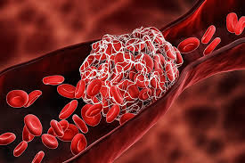
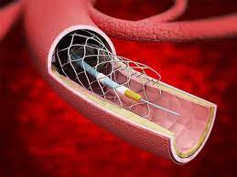
Après la revascularisation
Consignes pour la DAPT
Aspirine 2 prises/jour
Cangrelor vs. ticagrelor
Eviter antiGp2b3a

Slide 31


Slide 32


Slide 33
Et dans ce cas…..

Slide 34




Slide 35



Slide 36
Conclusion
Faites-le plus sur l’environement!
Faites-le moins sur les coronaires
Gérer l’hémodynamique en parallèle de la coronarographie
Faire un diagnostic de qualité
Revascularisation a minima
Penser à l’assistance assez tôt si choc cardiogénique

Slide 37

MERCI DE VOTRE ATTENTION
Merci de votre attention

Slide 38
Monitorage
Prédiltation au ballon mais devant l'instabilité hémodynamique Decision ECMO 10h20 Veine FG 10h26 AFG 10h28 Reperfusion jambe 10h49 Démarrage ECMO à 11h05 Stabilité hémodynamique avec lactates à 3mmol/L et PAM à 65mmHg sous NAD 2mg/h Dobu 10µg/kg/min et ECMO Cangrelor IVSE PtdVG à 30mmHg
IDM ant H2 avec choc cardiogénique arrivé sou NA 1mg/H

Slide 39


Recommandations

Slide 40

Recommandations

Slide 41



A l’arrivée en salle de cathétérisme

Slide 42

Les bons reflexes

Slide 43

Les bons reflexes

Slide 44


Durant la procédure : revascularisation
Une bonne revascularisation ++++++

Slide 45


Durant la procédure : revascularisation
Une bonne revascularisation ++++++

Slide 46

En préhospitalier : Avant l’arrivée
Anticiper, c’est gagner !
Rythme initial : FV / Dissociation électromécanique / Asystolie
Patient ventilé ou non
Patient stable: catécholamines oui/non ; Dose
ECG post ROSC : Interprétation à 8 minutes
JAMA Network Open. 2021;4(1):e2032875.

Slide 47



Durant la procédure
Une bonne coronarographie ++++++

Slide 48

Après la revascularisation
DAPT-SHOCK-AMI trial
EuroIntervention. 2024 Oct 21;20(20):e1309-e1318.

Slide 49


